Slide 1

第四章 栈与队列
栈 ( Stack )
队列 ( Queue )
优先队列 (Priority Queue)

Slide 2
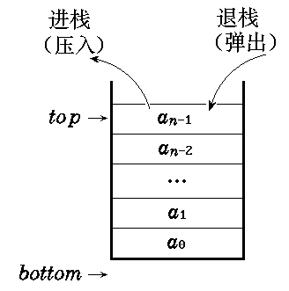
栈 ( Stack )
只允许在一端插入和删除的顺序表
允许插入和删除
的一端称为栈顶
(top)，另一端称
为栈底(bottom)
特点
后进先出 (LIFO)

Slide 3
栈的抽象数据类型
template <class Type> class Stack {
public:
Stack ( int=10 ); //构造函数
void Push ( const Type & item); //进栈
Type Pop ( ); //出栈
Type GetTop ( ); //取栈顶元素
void MakeEmpty ( ); //置空栈
int IsEmpty ( ) const; //判栈空否
int IsFull ( ) const; //判栈满否
}

Slide 4
栈的数组表示 — 顺序栈
#include <assert.h>
template <class Type> class Stack {
public:
Stack ( int=10 ); //构造函数
~Stack ( ) { delete [ ] elements; }//析构函数
void Push ( const Type & item ); //进栈
Type Pop ( ); //出栈
Type GetTop ( ); //取栈顶元素
void MakeEmpty ( ) { top=-1; } //置空栈
int IsEmpty ( ) const { return top == -1; }

Slide 5
int IsFull ( ) const
{ return top == maxSize-1; }
private:
int top; //栈顶数组指针
Type *elements; //栈数组
int maxSize; //栈最大容量
}
template <class Type> Stack<Type>::
Stack ( int s ) : top (-1), maxSize (s) {
elements = new Type[maxSize];
assert ( elements != 0 ); //断言
}

Slide 6
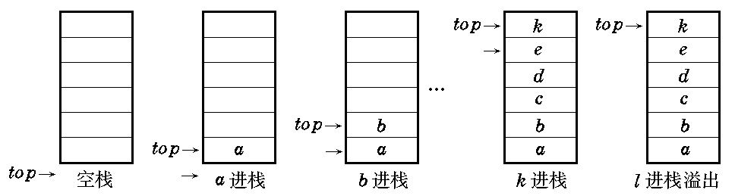
进栈示例

Slide 7
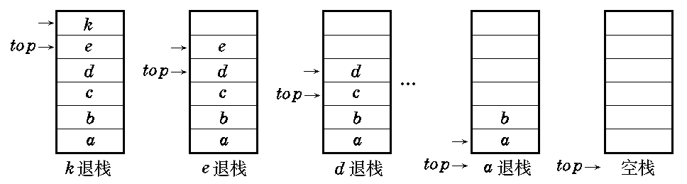
退栈示例

Slide 8
template <class Type> void Stack<Type>::
Push ( const Type & item ) {
assert ( !IsFull ( ) ); //先决条件断言
elements[++top] = item; //加入新元素
}
template <class Type> Type Stack<Type>::
Pop ( ) {
assert ( !IsEmpty ( ) ); //先决条件断言
return elements[top--]; //退出栈顶元素
}

Slide 9
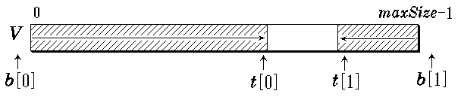
template <class Type> Type stack<Type>::
GetTop ( ) {
assert ( !IsEmpty ( ) ); //先决条件断言
return elements[top]; //取出栈顶元素
}
双栈共享一个栈空间

Slide 10
多栈处理 栈浮动技术
n栈共享一个数组空间V[m]
设立栈顶指针数组 t [n+1] 和
栈底指针数组 b [n+1]
t[i]和b[i]分别指示第i个栈的栈顶与栈底
b[n]作为控制量，指到数组最高下标
各栈初始分配空间 s = ⎣m / n⎦
指针初始值 t[0] = b[0] = -1 b[n] = m-1
t[i] = b[i] = b[i-1] + s, i = 1, 2, …, n-1

Slide 11
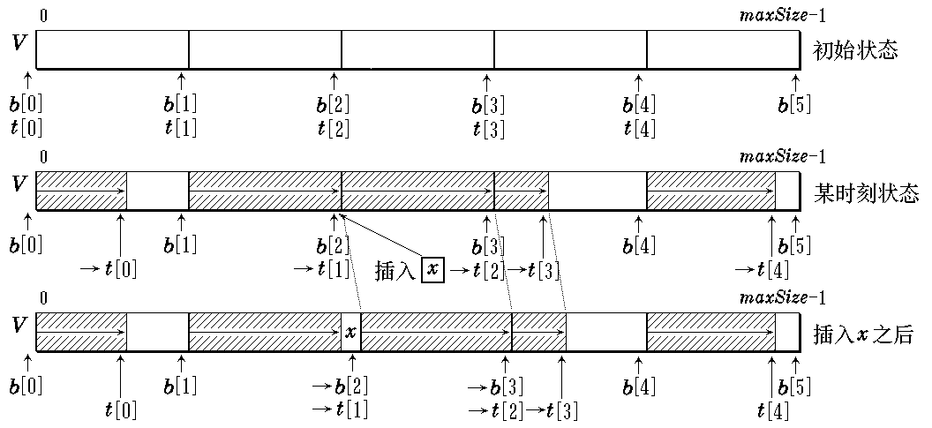
插入新元素时的栈满处理 StackFull ( )

Slide 12
template <class Type>
void Push ( const int i, const Type & item ) {
if ( t [i] == b[i+1] ) StackFull (i);
else V[++t[i]] = item; //第i 个栈进栈
}
template <class Type> Type *Pop ( const i) {
if ( t[i] == b[i] )
{ StackEmpty(i); return 0; }
else return & V[t[i]--]; //第i 个栈出栈
}

Slide 13

栈的链接表示 — 链式栈
链式栈无栈满问题，空间可扩充
插入与删除仅在栈顶处执行
链式栈的栈顶在链头
适合于多栈操作

Slide 14
链式栈 (LinkedStack)类的定义
template <class Type> class Stack;
template <class Type> class StackNode {
friend class Stack<Type>;
private:
Type data; //结点数据
StackNode<Type> *link; //结点链指针
StackNode ( Type d=0, StackNode<Type>
*l=NULL ) : data (d), link (l) { }
};

Slide 15
template <class Type> class Stack { public:
Stack ( ) : top ( NULL ) { }
~Stack ( );
void Push ( const Type & item);
Type Pop ( );
Type GetTop ( );
void MakeEmpty ( ) { top=NULL; }
int IsEmpty ( ) const
{ return top == NULL; }
private:
StackNode<Type> *top; //栈顶指针
}

Slide 16
template <class Type> void Stack<Type>::
~Stack ( ) {
StackNode<Type> *p;
while ( top != NULL ) //逐结点回收
{ p = top; top = top→link; delete p; }
}
template <class Type> void Stack<Type>::
Push ( const Type &item ) {
top = new StackNode<Type> ( item, top );
//新结点链入top之前, 并成为新栈顶
}

Slide 17
template <class Type> Type Stack<Type>::
Pop ( ) {
assert ( !IsEmpty ( ) );
StackNode<Type> *p = top;
Type retvalue = p→data; //暂存栈顶数据
top = top→link; //修改栈顶指针
delete p; return retvalue; //释放,返回数据
}
template <class Type> Type Stack<Type>::
GetTop ( ) {
assert ( !IsEmpty ( ) );
return top→data;
}

Slide 18

队列 ( Queue )
定义
  队列是只允许在一端删除，在另一端插入的顺序表
  允许删除的一端叫做队头(front)，允许插入的一端叫做队尾(rear)。
特性
  先进先出(FIFO, First In First Out)

Slide 19
队列的抽象数据类型
template <class Type> class Queue {
public:
Queue ( int=10 ); //构造函数
void EnQueue ( const Type & item); //进队
Type DeQueue ( ); //出队列
Type GetFront ( ); //取队头元素值
void MakeEmpty ( ); //置空队列
int IsEmpty ( ) const ; //判队列空否
int IsFull ( ) const; //判队列满否
}

Slide 20
队列的数组表示
⎯ 循环队列的类定义
#include <assert.h>
template <class Type> class Queue {
public:
Queue ( int=10 );
~Queue ( ) { delete [ ] elements; }
void EnQueue ( const Type & item);
Type DeQueue ( );
Type GetFront ( );
void MakeEmpty ( ) { front = rear = 0; }

Slide 21
int IsEmpty ( ) const
{ return front == rear; }
int IsFull ( ) const
{ return (rear+1) % maxSize == front; }
int Length ( ) const
{ return (front-rear+maxSize) % maxSize;}
private:
int rear, front;
Type *elements;
int maxSize;
}

Slide 22
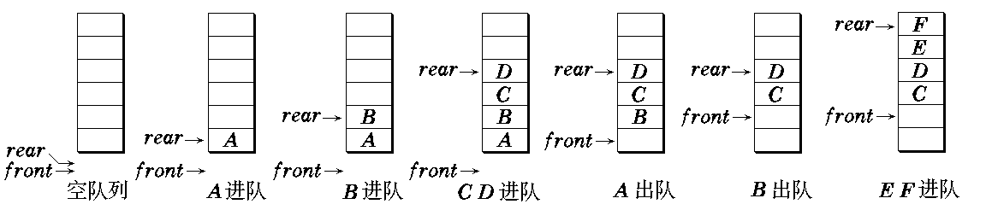
队列的进队和出队
进队时队尾指针先进一 rear = rear + 1，再将新
元素按 rear 指示位置加入。
出队时队头指针先进一 front = front + 1，再将
下标为 front 的元素取出。
队满时再进队将溢出出错；队空时再出队将队
空处理。

Slide 23
循环队列 (Circular Queue)
存储队列的数组被当作首尾相接的表处理。
队头、队尾指针加1时从maxSize -1直接进到0，可用语言的取模(余数)运算实现。
队头指针进1: front = (front + 1) % maxSize;
队尾指针进1: rear = (rear + 1) % maxSize;
队列初始化：front = rear = 0;
队空条件：front == rear;
队满条件：(rear + 1) % maxSize == front

Slide 24
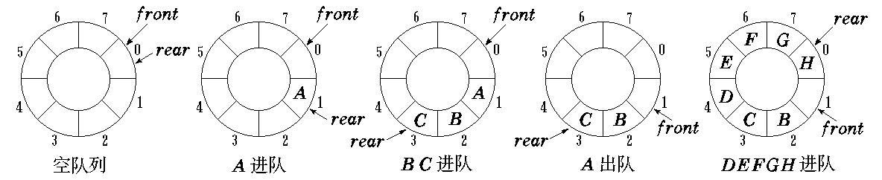
循环队列的进队和出队

Slide 25
循环队列部分成员函数的实现
template <class Type> Queue<Type>::
Queue ( int sz ) : front (0), rear (0), maxSize (sz) {
elements = new Type[maxSize];
assert ( elements != 0 );
}
template <class Type> void Queue<Type>::
EnQueue ( const Type & item ) {
assert ( !IsFull ( ) );
rear = (rear+1) % MaxSize;
elements[rear] = item;
}

Slide 26
template <class Type>
Type Queue<Type>::DeQueue ( ) {
assert ( !IsEmpty ( ) );
front = ( front+1) % MaxSize;
return elements[front];
}
template <class Type>
Type Queue<Type>::GetFront ( ) {
assert ( !IsEmpty ( ) );
return elements[front];
}

Slide 27

队列的链接表示 — 链式队列
队头在链头，队尾在链尾。
链式队列在进队时无队满问题，但有队空问题。
队空条件为 front == NULL

Slide 28
链式队列类的定义
template <class Type> class Queue;
template <class Type> class QueueNode {
friend class Queue<Type>;
private:
Type data; //队列结点数据
QueueNode<Type> *link; //结点链指针
QueueNode ( Type d=0, QueueNode
*l=NULL ) : data (d), link (l) { }
};

Slide 29
template <class Type> class Queue {
public:
Queue ( ) : rear ( NULL ), front ( NULL ) { }
~Queue ( );
void EnQueue ( const Type & item );
Type DeQueue ( );
Type GetFront ( );
void MakeEmpty ( ) { front = rear = NULL; }
int IsEmpty ( ) const
{ return front == NULL; }
private:
QueueNode<Type> *front, *rear; //队列指针
};

Slide 30
链式队列成员函数的实现
template <class Type>
void Queue<Type>::~Queue ( ) {
//队列的析构函数
QueueNode<Type> *p;
while ( front != NULL ) { //逐个结点释放
p = front; front = front→link; delete p;
}
}

Slide 31
template <class Type> void Queue<Type>:: EnQueue ( const Type & item ) {
//将新元素item插入到队列的队尾
if ( front == NULL )
front = rear = new QueueNode
<Type> ( item, NULL );
else rear = rear→link = new QueueNode
<Type> ( item, NULL );
}

Slide 32
template <class Type> Type
Queue<Type>::DeQueue ( ) {
//删去队头结点，并返回队头元素的值
assert ( !IsEmpty ( ) ); //判队空的断言
QueueNode<Type> *p = front;
Type retvalue = p→data; //保存队头的值
front = front→link; delete p; //新队头
return retvalue;
}

Slide 33
template <class Type>
Type Queue<Type>::GetFront ( ) {
//若队不空，则函数返回队头元素的值; 若//
//队空，则函数返回0。
assert ( !IsEmpty ( ) );
return front→data;
}

Slide 34
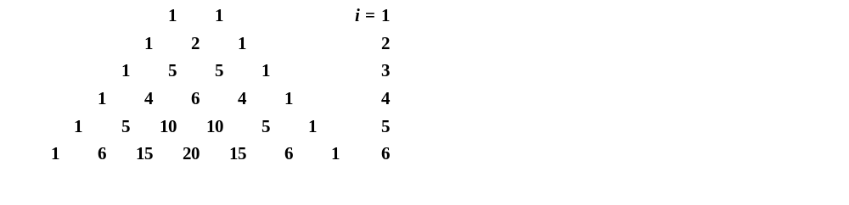
  队列的应用举例
  — 逐行打印二项展开式 (a + b)^{i} 的系数
杨辉三角形 (Pascal’s triangle)

Slide 35
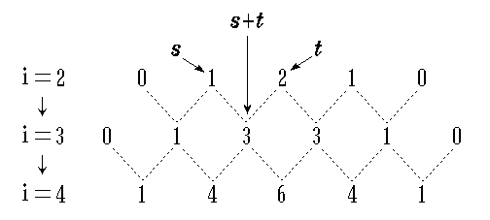
分析第 i 行元素与第 i+1行元素的关系
目的是从前一行的数据可以计算下一行的数据

Slide 36
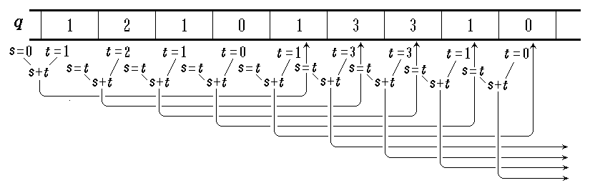
从第 i 行数据计算并存放第 i+1 行数据

Slide 37
利用队列打印二项展开式系数的程序
#include <stdio.h>
#include <iostream.h>
#include "queue.h"
void YANGVI ( int n ) {
Queue q; //队列初始化
q.MakeEmpty ( );
q.EnQueue (1); q.EnQueue (1);
int s = 0;

Slide 38
for ( int i=1; i<=n; i++ ) { //逐行计算
cout << endl;
q.EnQueue (0);
for ( int j=1; j<=i+2; j++ ) { //下一行
int t = q.DeQueue ( );
q.EnQueue ( s+t );
s = t;
if ( j != i+2 ) cout << s << ' ';
}
}
}

Slide 39
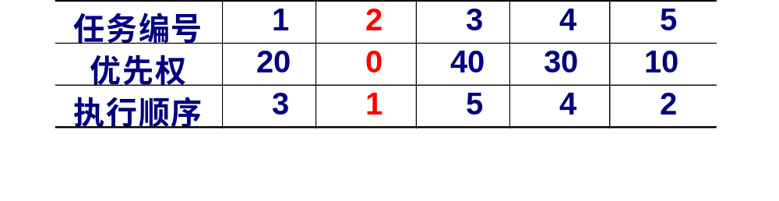
优先级队列 (Priority Queue)
优先级队列 是不同于先进先出队列的另一种队列。每次从队列中取出的是具有最高优先权的元素
例如下表：任务的优先权及执行顺序的关系
数字越小，优先权越高

Slide 40
优先队列的类定义
#include <assert.h>
#include <iostream.h>
$include <stdlib.h>
const int maxPQSize = 50; //缺省元素个数
template <class Type> class PQueue {
public:
PQueue ( );
~PQueue ( ) { delete [ ] pqelements; }
void PQInsert ( const Type & item );
Type PQRemove ( );

Slide 41
void makeEmpty ( ) { count = -1; }
int IsEmpty ( ) const
{ return count == -1; }
int IsFull ( ) const
{ return count == maxPQSize; }
int Length ( ) const { return count; }
private:
Type *pqelements; //存放数组
int count; //队列元素计数
}

Slide 42
优先队列部分成员函数的实现
template <class Type>
PQueue<Type>::PQueue ( ) : count (-1) {
pqelements = new Type[maxPQSize];
assert ( pqelements != 0 ); //分配断言
}
template <class Type> void PQueue<Type> ::
PQInsert ( const Type & item ) {
assert ( !IsFull ( ) ); //判队满断言
count ++； pqelements[count] = item;
}

Slide 43
template <class Type>
Type PQueue<Type>::PQRemove ( ) {
assert ( !IsEmpty ( ) ); //判队空断言
Type min = pqelements[0];
int minindex = 0;
for ( int i=1; i<count; i++ ) //寻找最小元素
if ( pqelements[i] < min ) //存于min
{ min = pqelements[i]; minindex = i; }
pqelements[minindex] = pqelements[count-1];
count-- ; //删除
return min;
}

